Slide 1
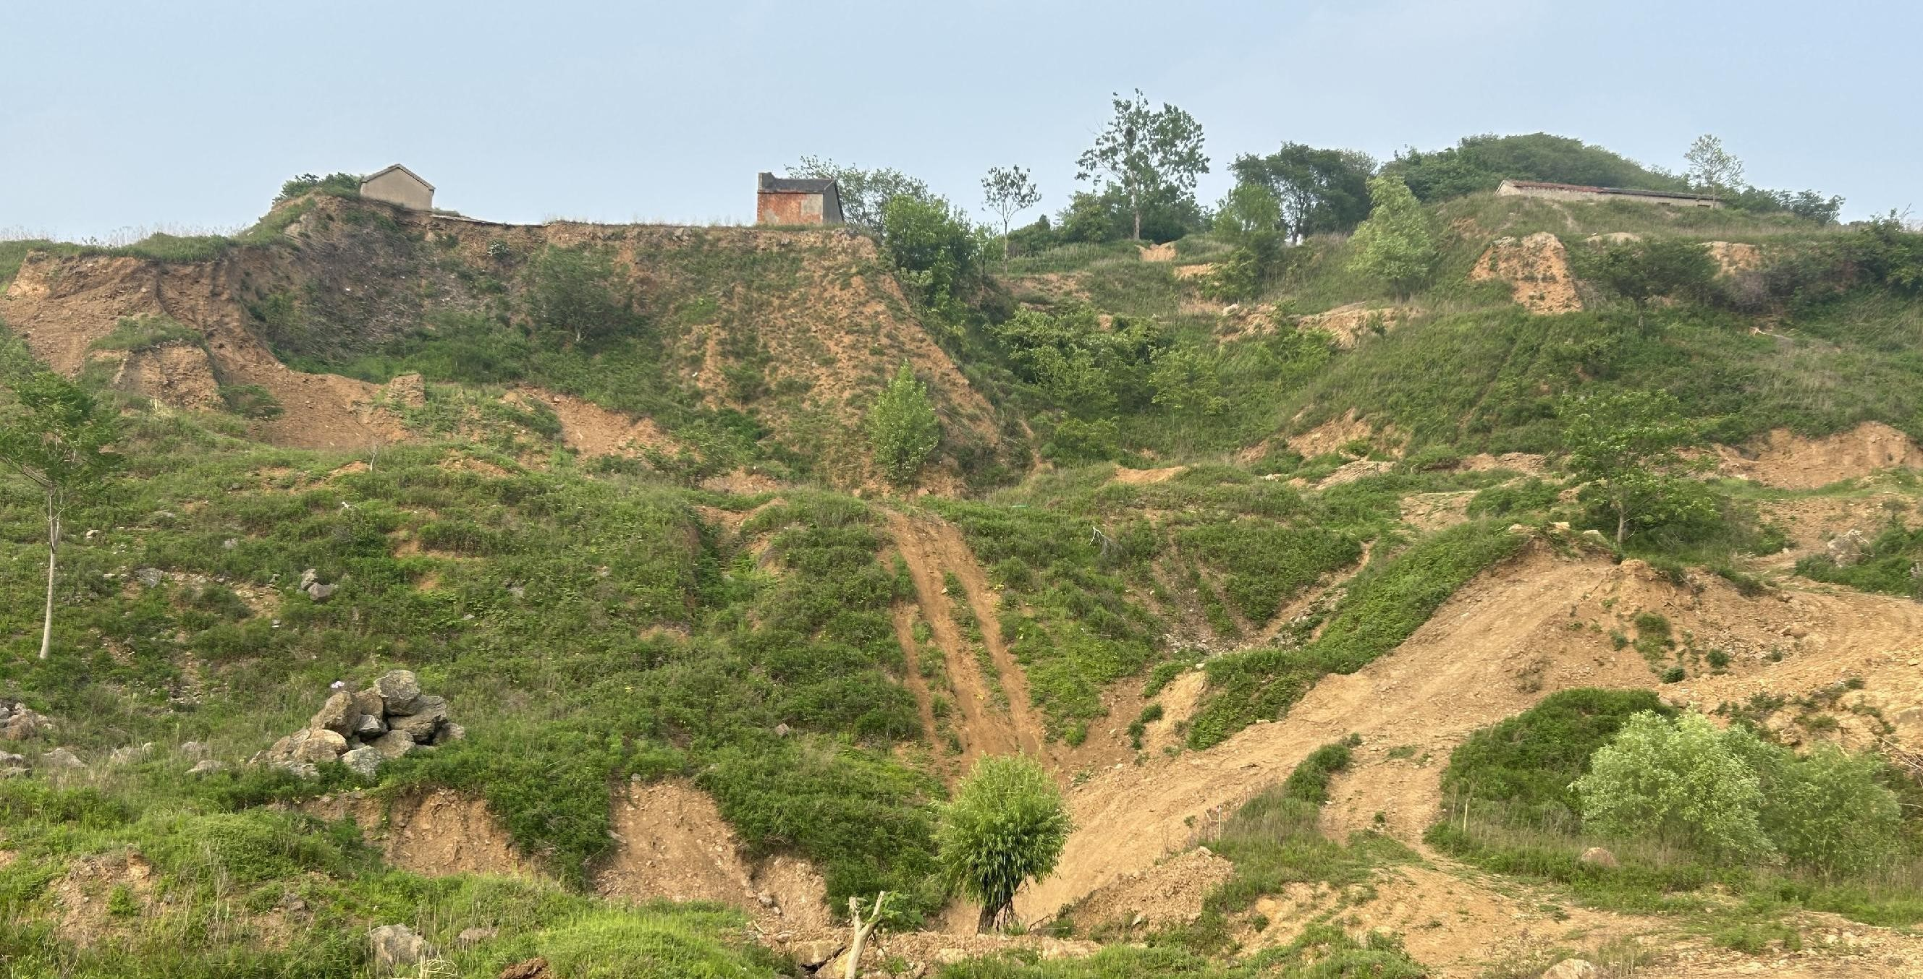
南京翼承 越野场地
南京翼承越野场地，场地总面积260亩，人工开发的越野赛道，以驼峰路、起伏路、涉水路为主，山地路线全长11公里，以山路、丛林为主，道路宽敞，可用于举办汽车赛事、试乘试驾活动、汽车性能测试及驾控培训等。

Slide 2
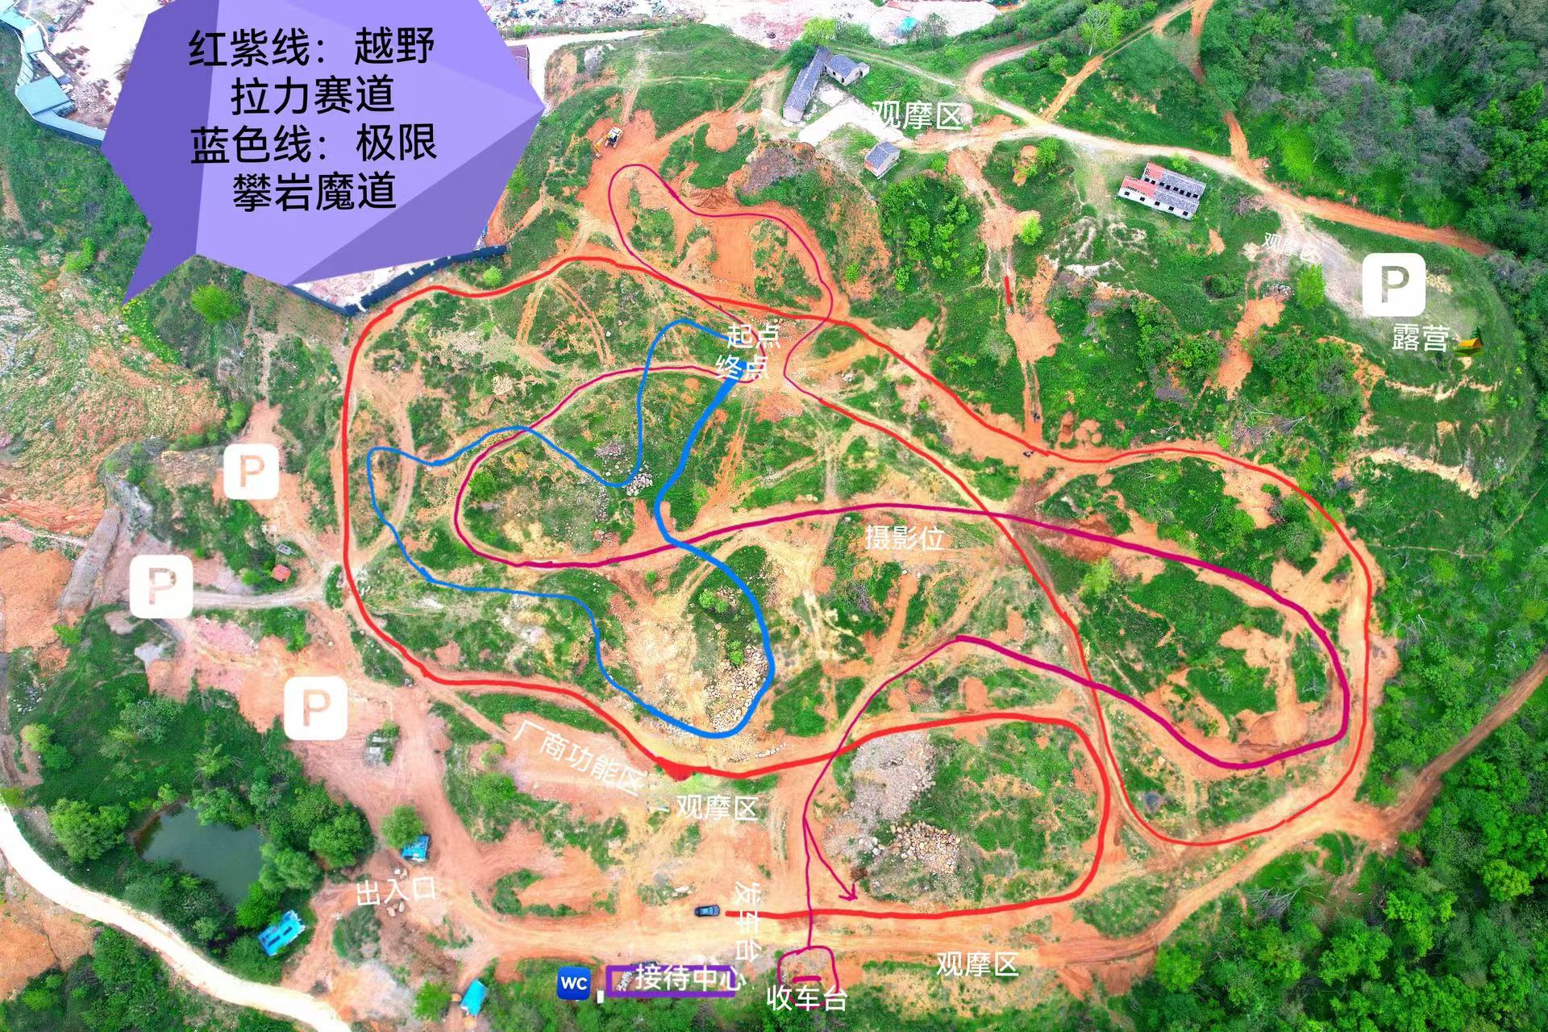
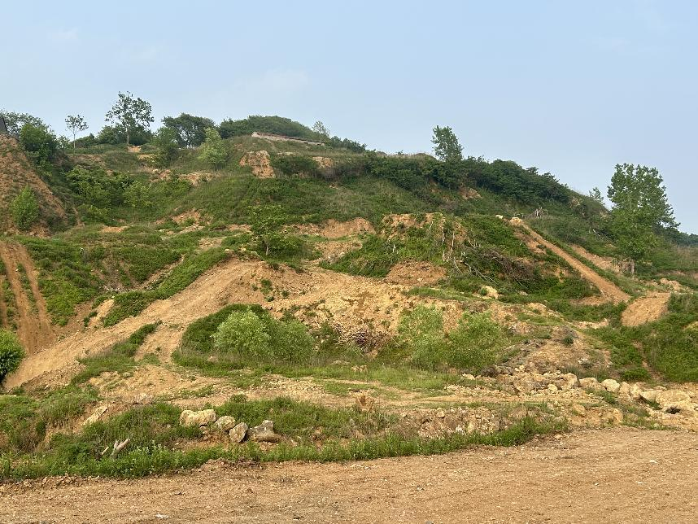
场地费用：2万/天
场地面积：总面积约260亩 山地路线全场11公里全封闭
供电供水：380v/220v 方便接水
配套设施：停车位 固定卫生间

Slide 3
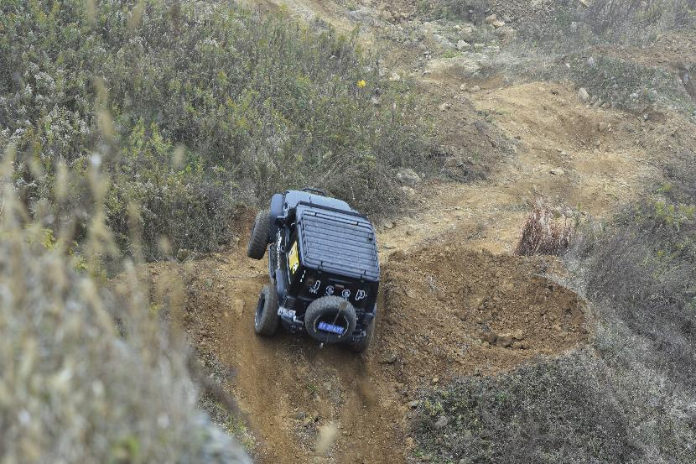
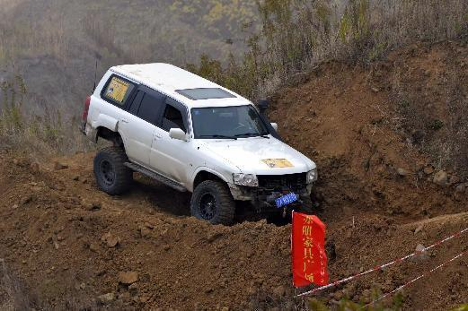
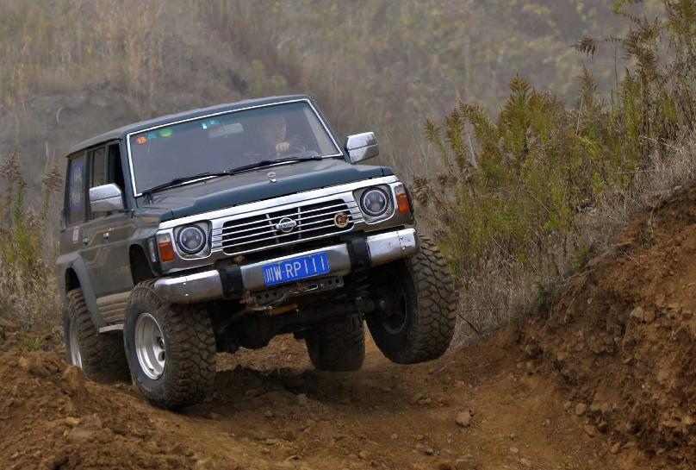
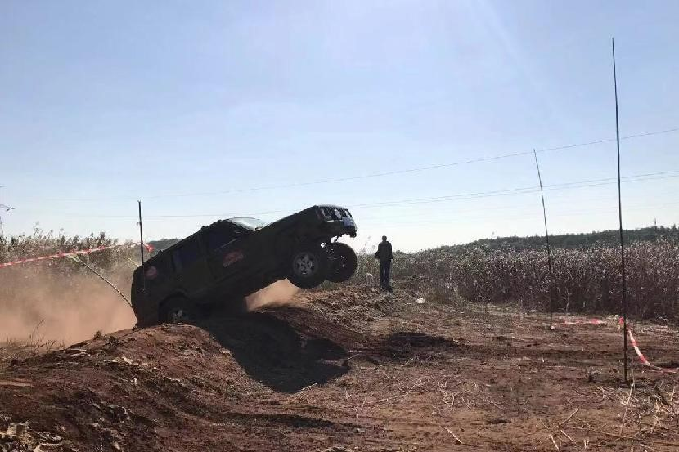
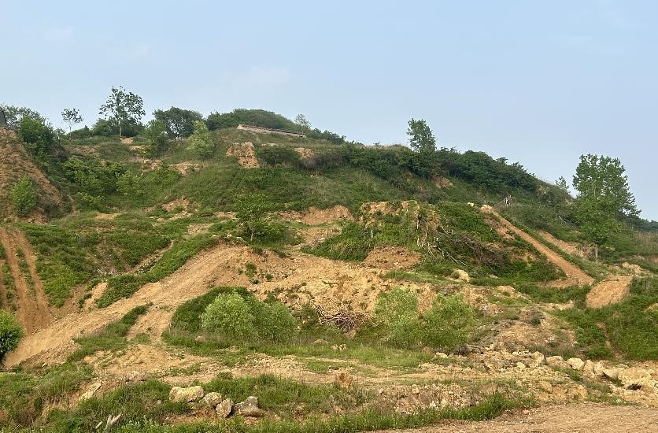
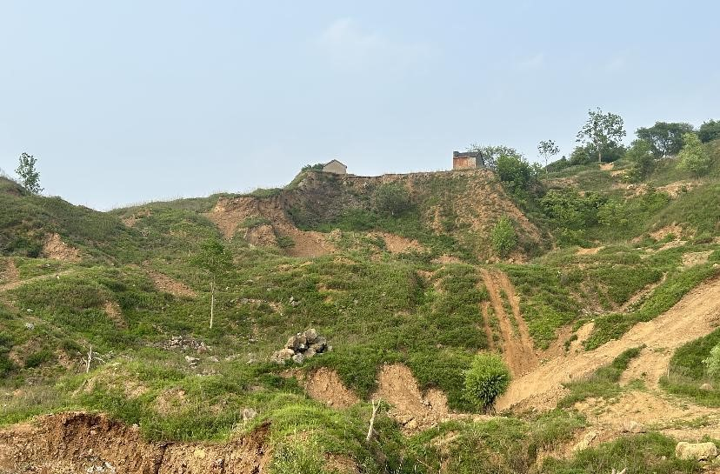
越野试驾活动
越野试驾活动
越野试驾活动
越野试驾活动
场地实景图
场地实景图

